Slide 2
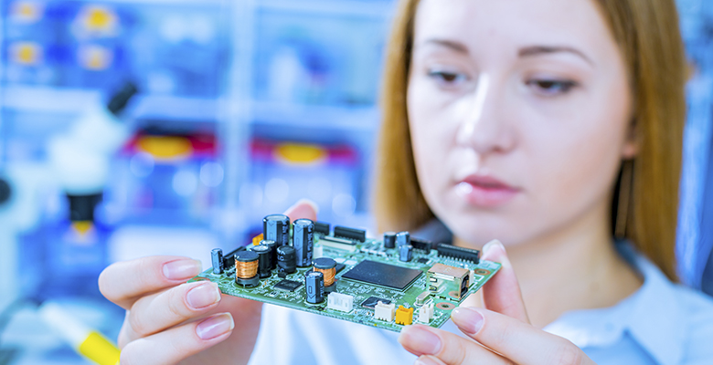
Técnico em Desenvolvimento de Sistemas
Unidade curricular:
Internet das Coisas

Slide 3
Técnico em Desenvolvimento de Sistemas
Unidade curricular:
Internet das Coisas
Aula 09: 4 horas
Microcontrolador Esp32
KIT-IOT

Slide 4
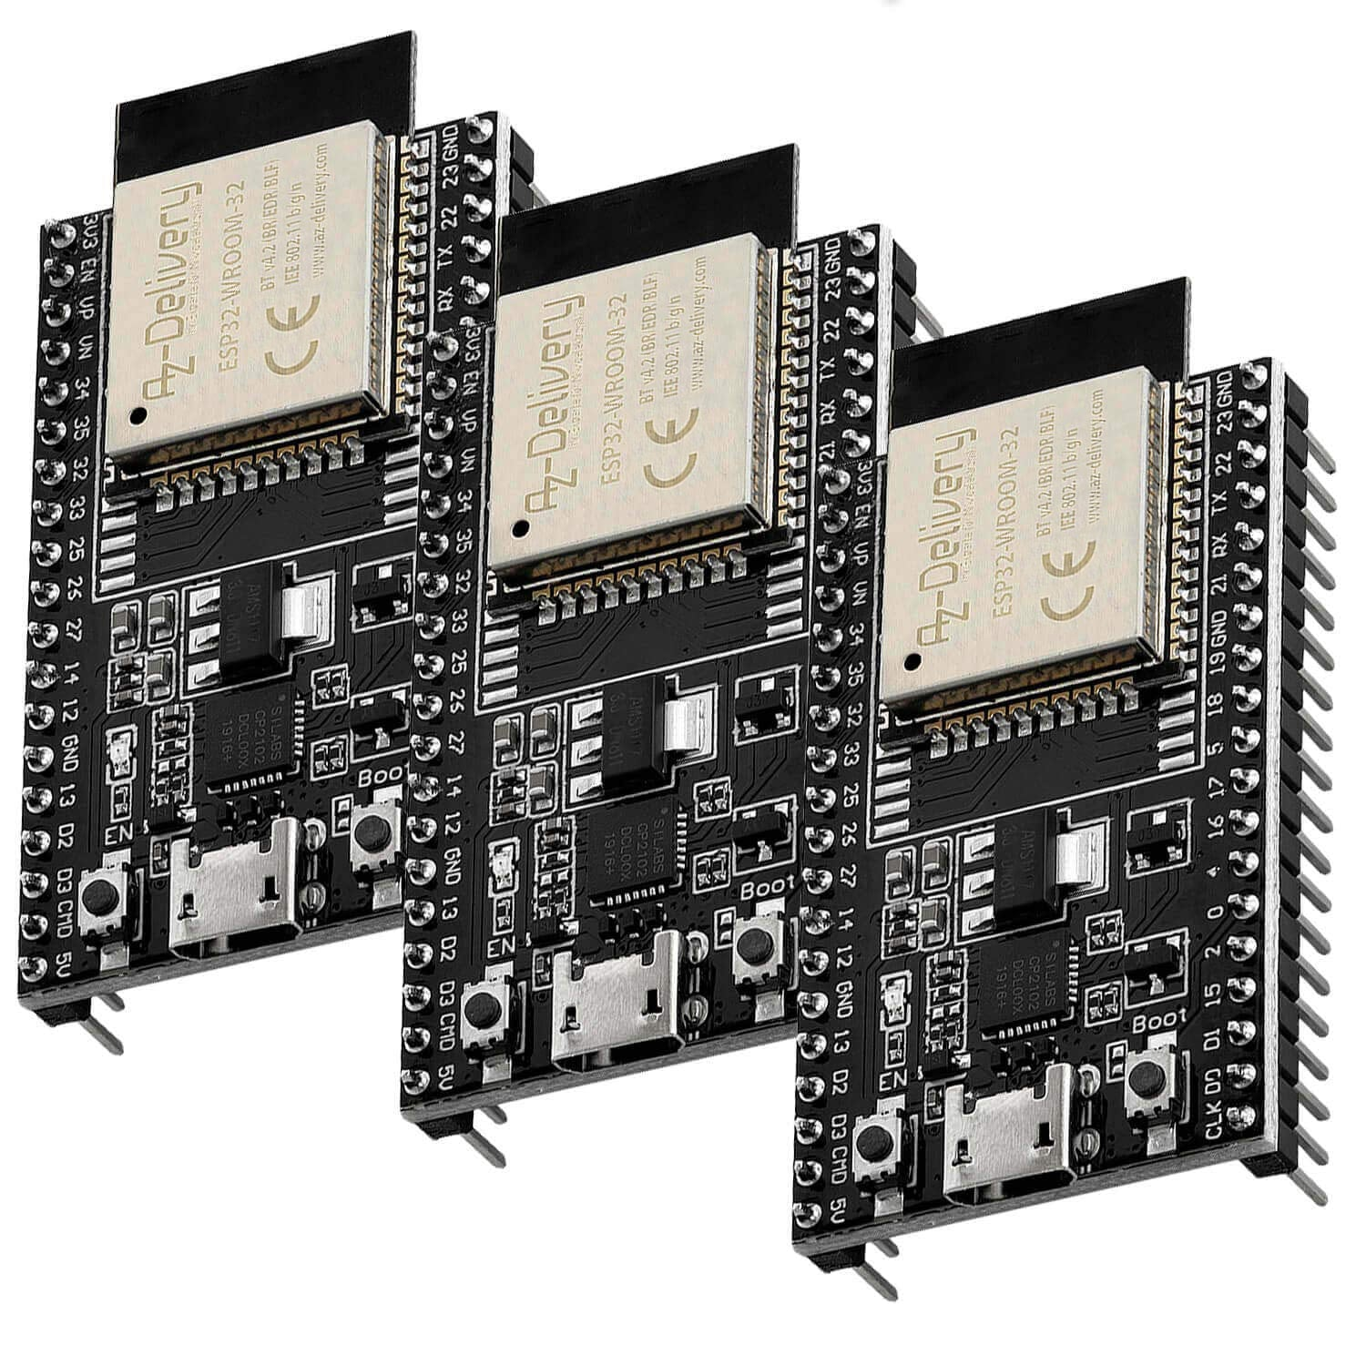
Introdução ao ESP32

Slide 5
Características principais
Chip com Wi-Fi embutido : padrão 802.11 B/G/N, operando na faixa de 2.4 a 2.5GHz
Modos de operação : Client, Access Point, Station+Access Point
Microprocessador dual core Tensilica Xtensa 32-bit LX6
Clock ajustável de 80MHz até 240MHz
Tensão de operação : 3.3 VDC
Possui SRAM de 512KB
Possui ROM de 448KB
Possui memória flash externa de 32Mb (4 megabytes)
Corrente máxima por pino é de 12mA (recomenda-se usar 6mA)
Possui 36 GPIOs
GPIOs com função PWM / I2C e SPI
Possui Bluetooth v4.2 BR / EDR e BLE (Bluetooth Low Energy

Slide 6
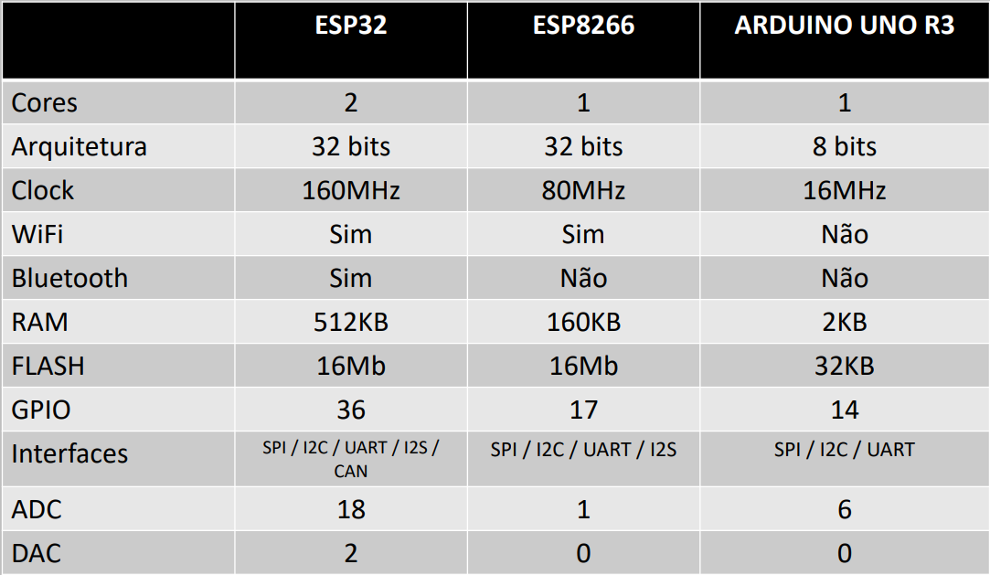
Comparativo entre ESP32, ESP8266 e Arduino R3

Slide 7
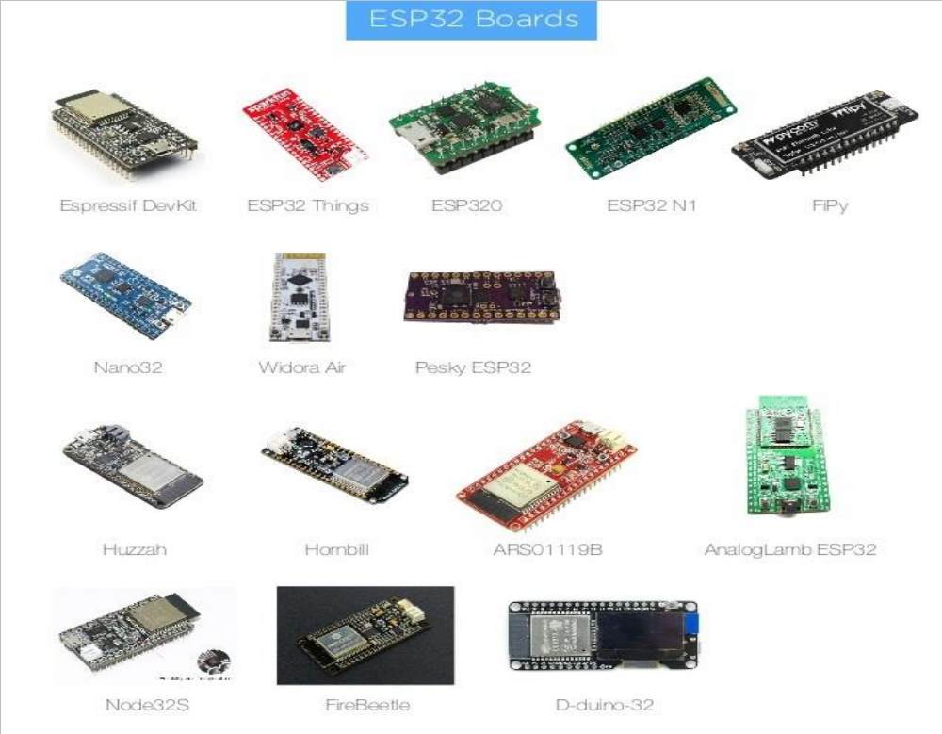
Tipos de ESP32

Slide 8
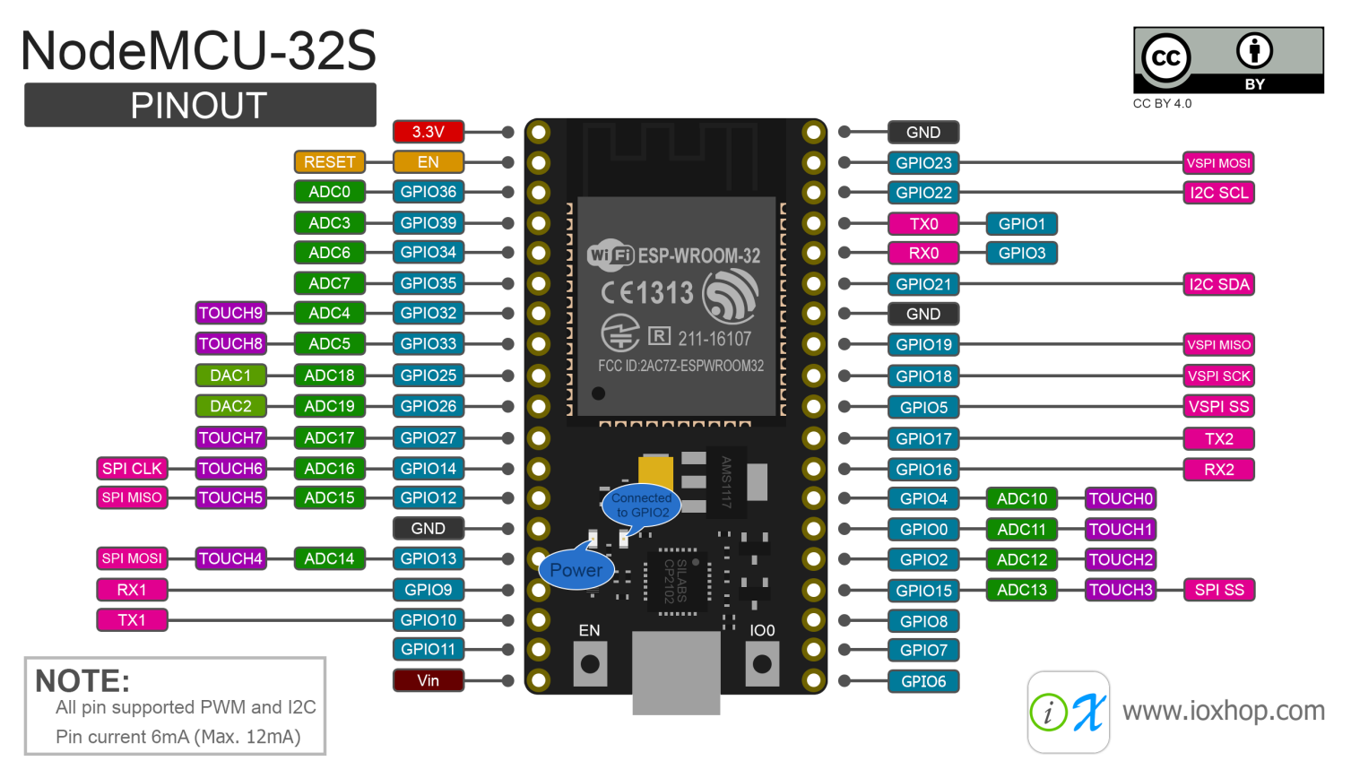
WiFi NodeMCU-32S ESP-WROOM-32

Slide 9
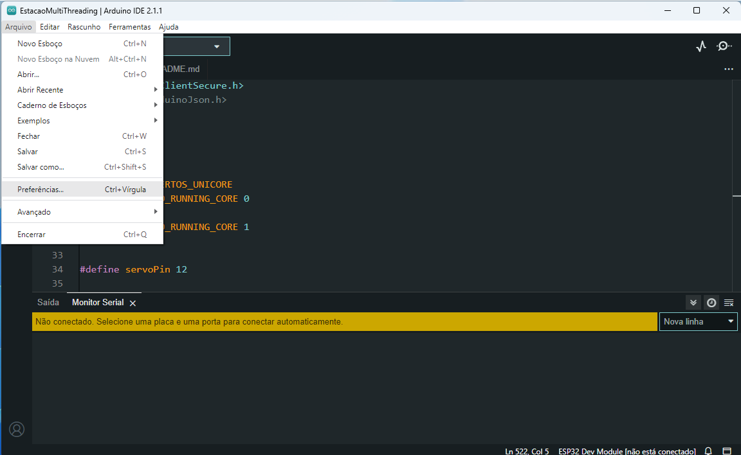
Configurando IDE do Arduino (windows)

Slide 10
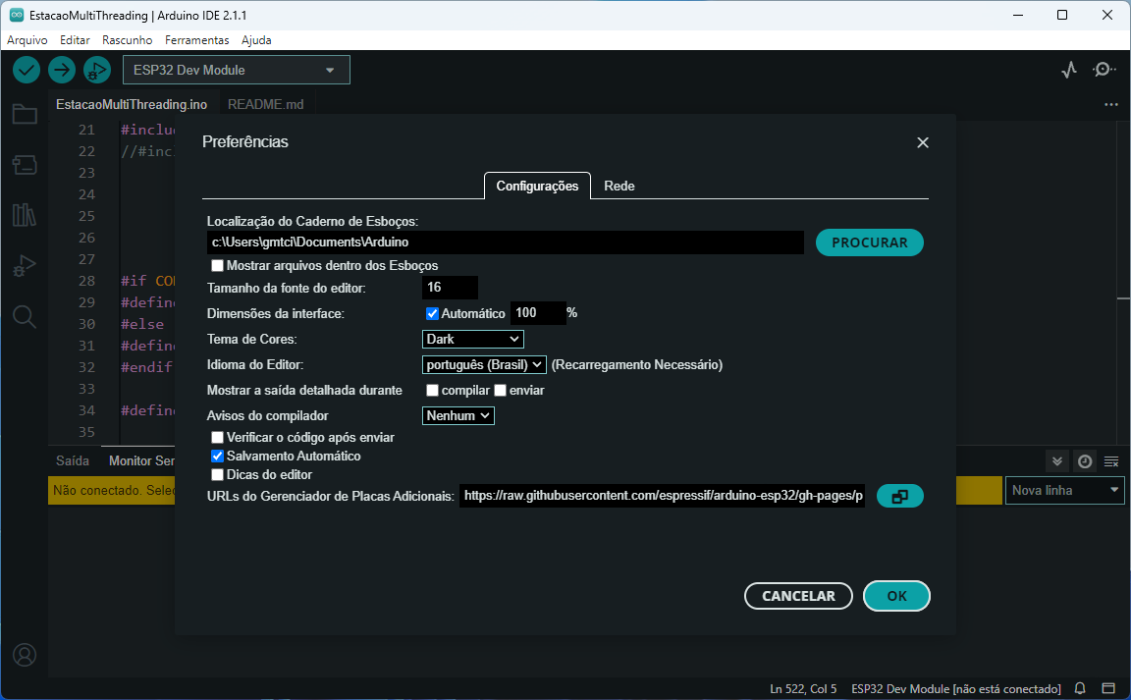
Configurando IDE do Arduino (windows)

Slide 11
Configurando IDE do Arduino (windows)

Slide 12
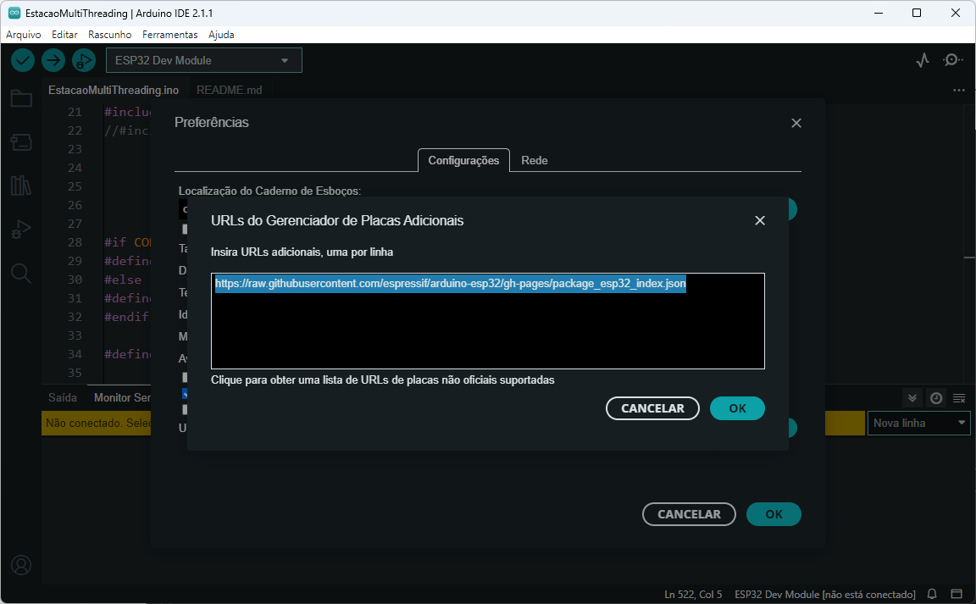
Configurando IDE do Arduino (windows)

Slide 13
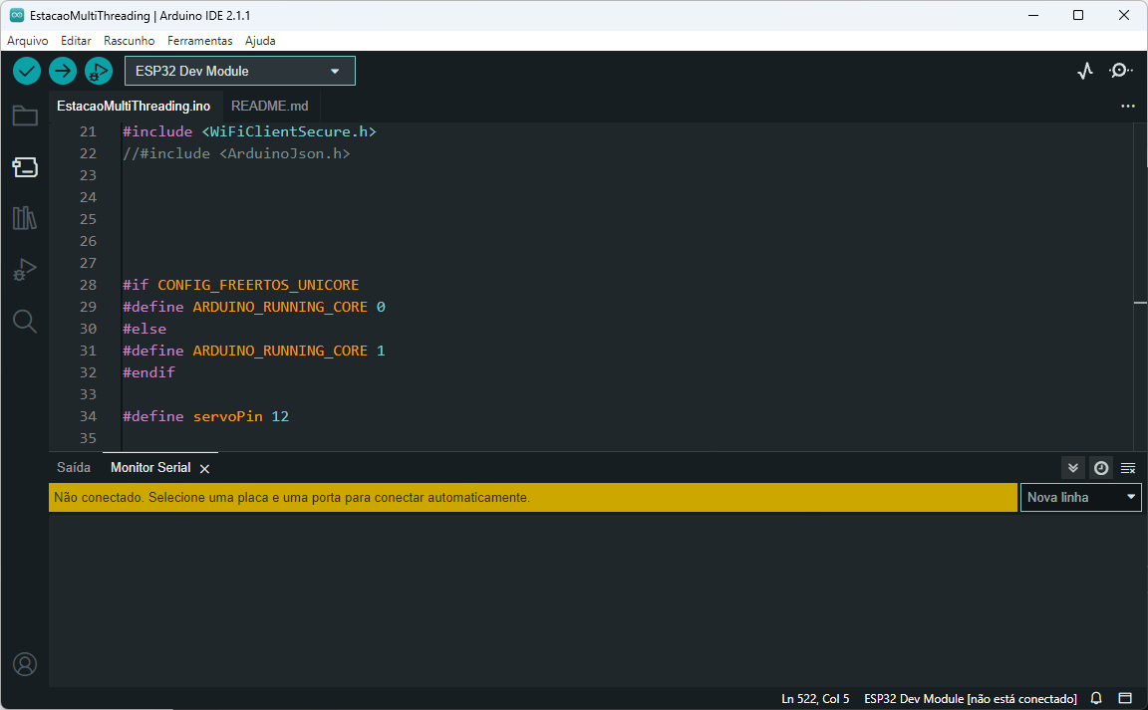

Slide 14
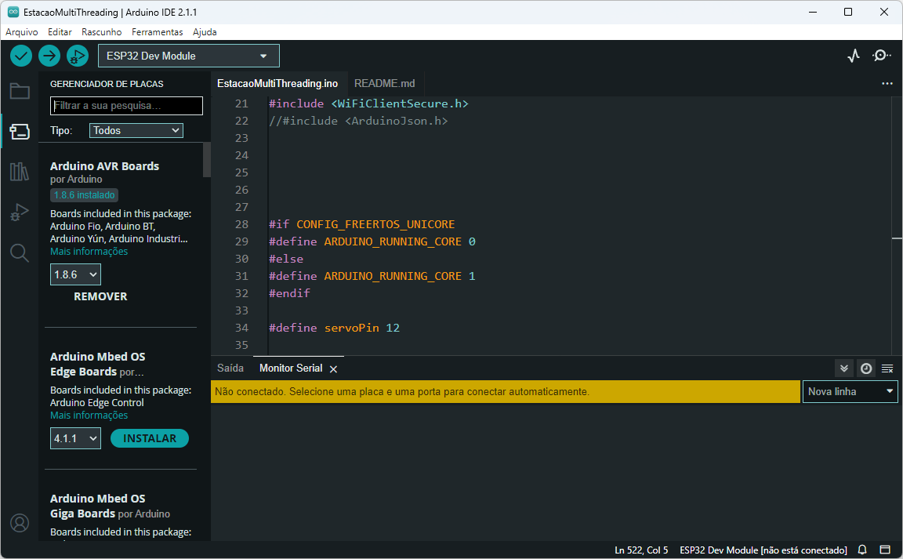

Slide 15
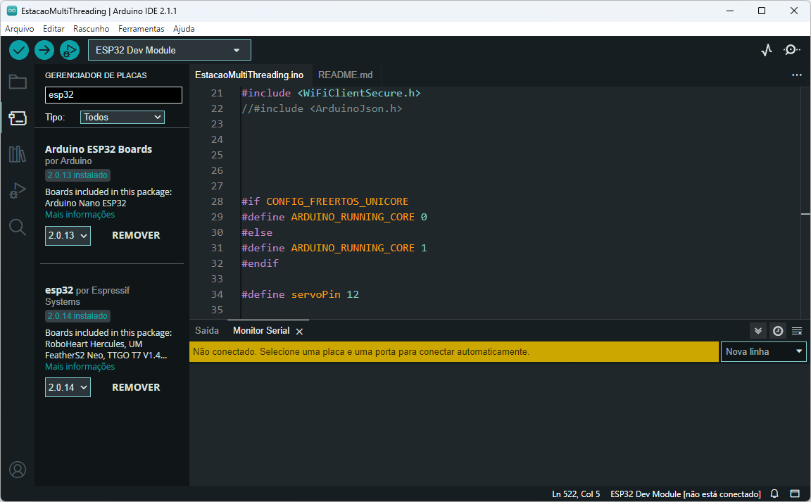

Slide 16
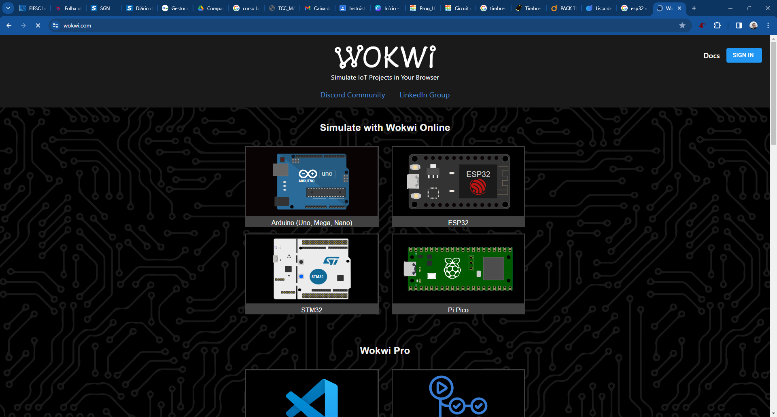
Simulador para ESP32

Slide 17
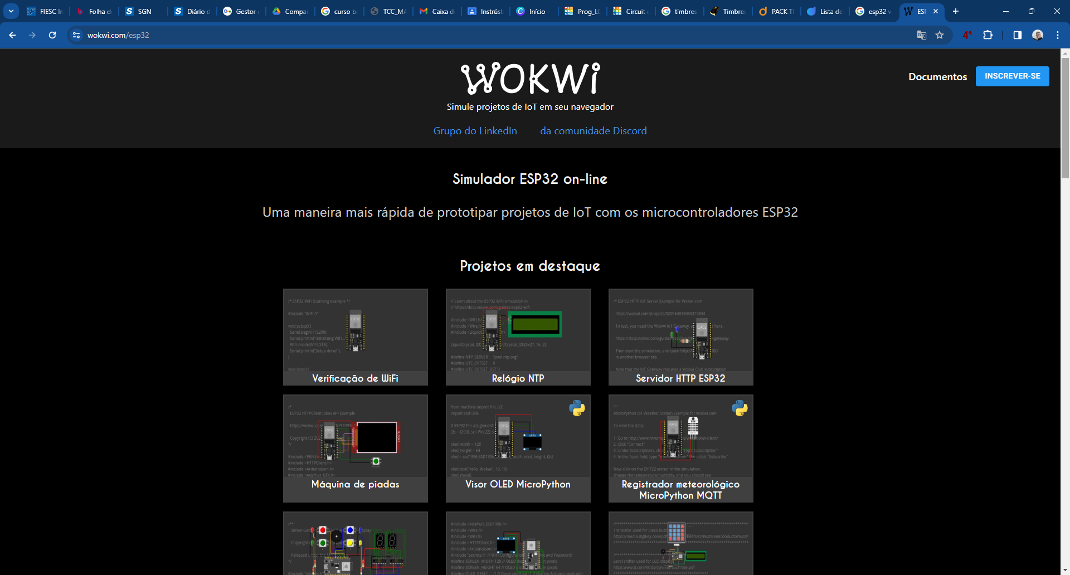
Simulador para ESP32

Slide 18
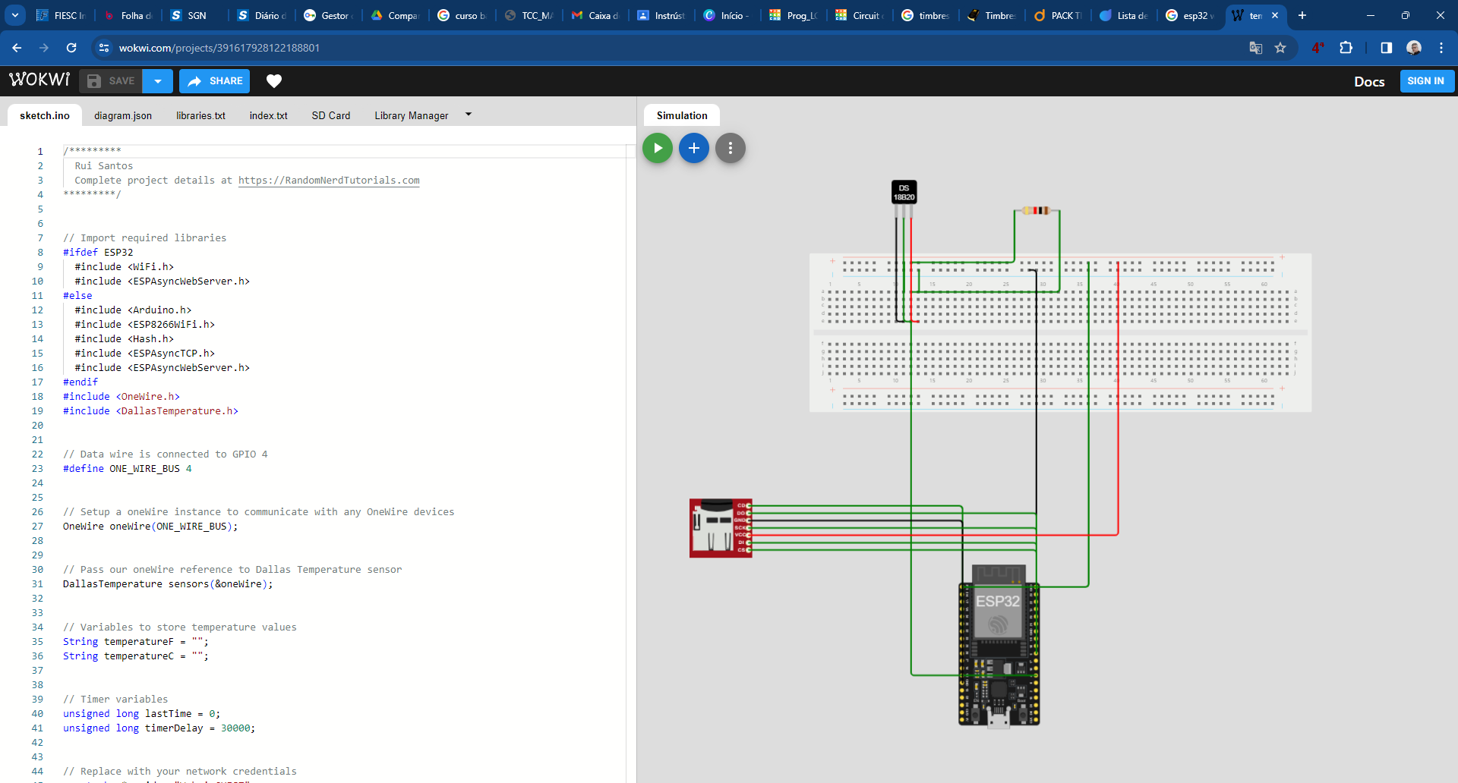
Simulador online para ESP32 – Wokwi.com

Slide 19
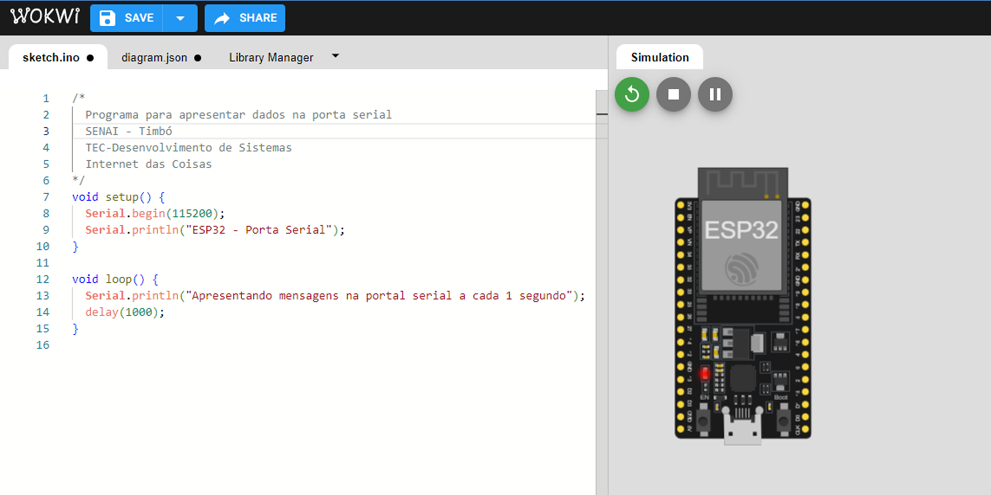
ESP32 – Apresentando dados na porta Serial

Slide 20
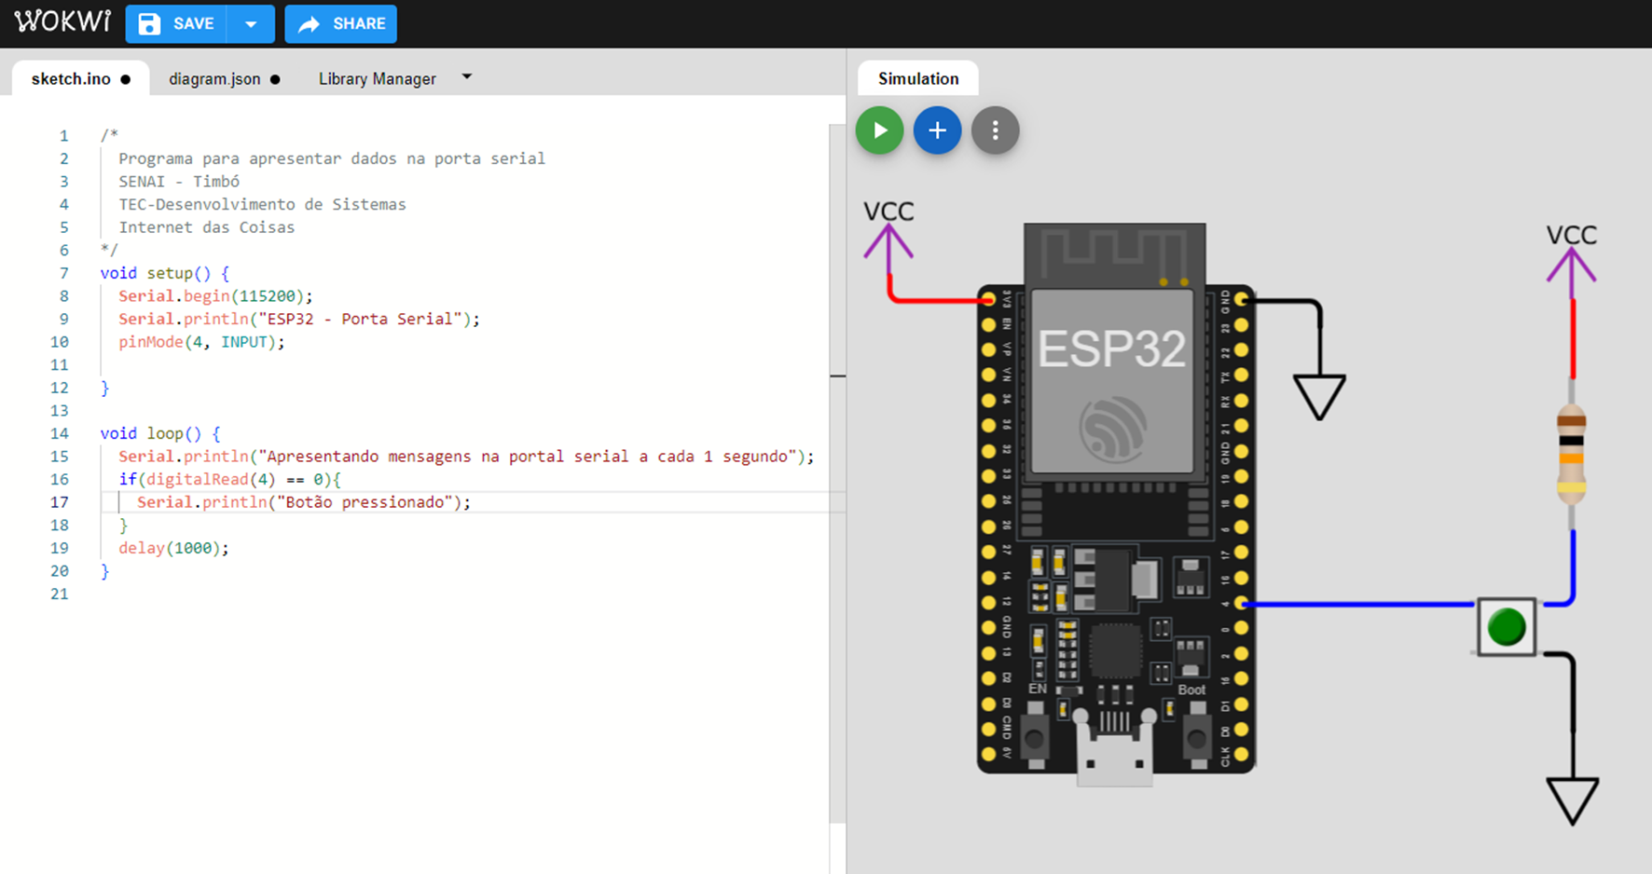
ESP32 – Lendo dados na entrada digital

Slide 21
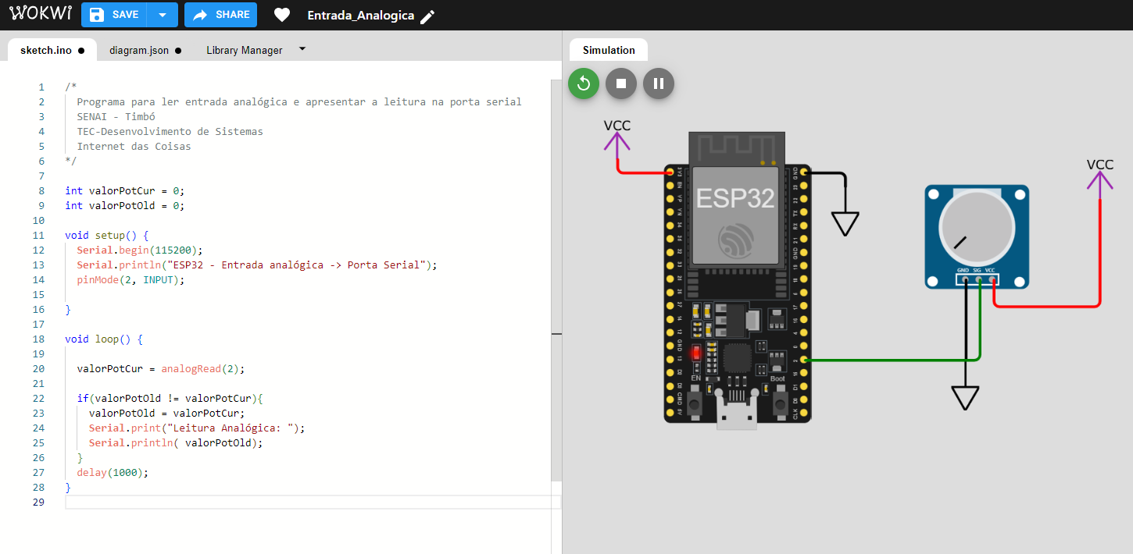
ESP32 – Lendo dados na entrada analógica

Slide 22
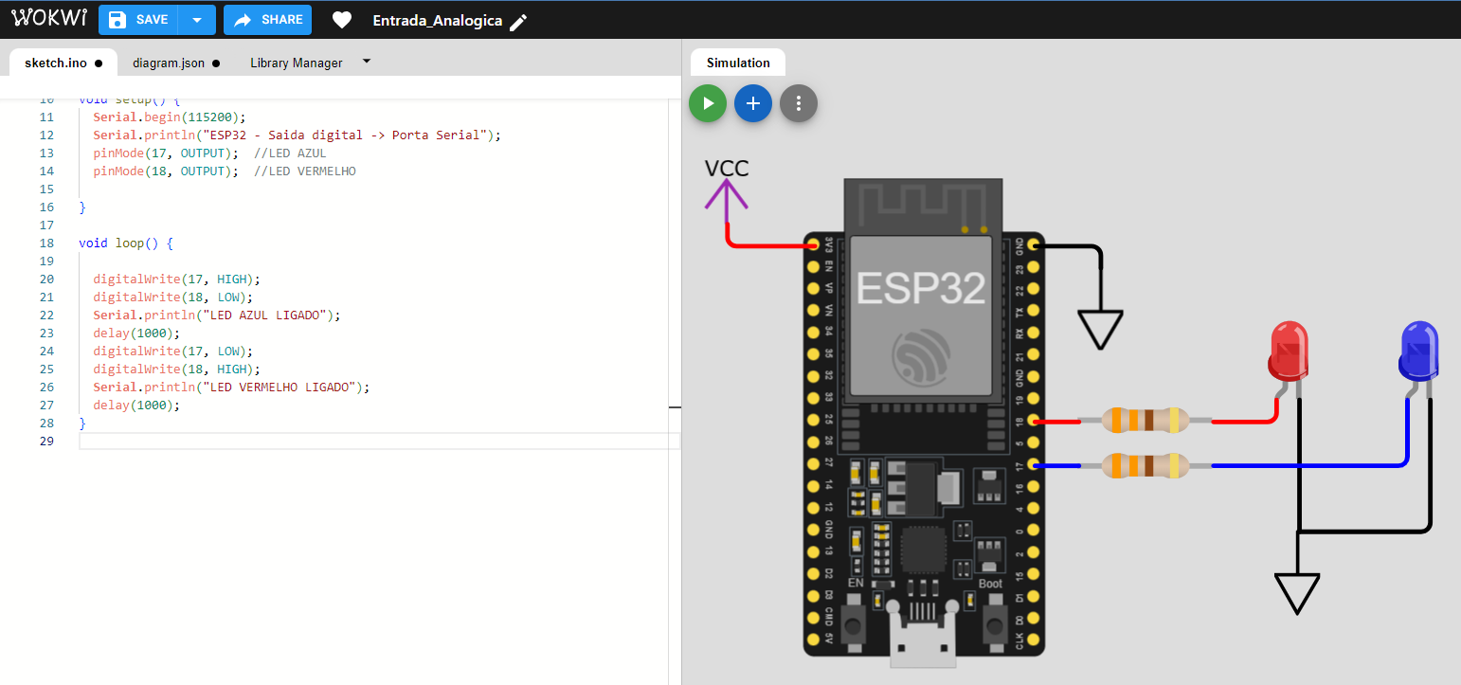
ESP32 – Apresentando dados na saída digital

Slide 23
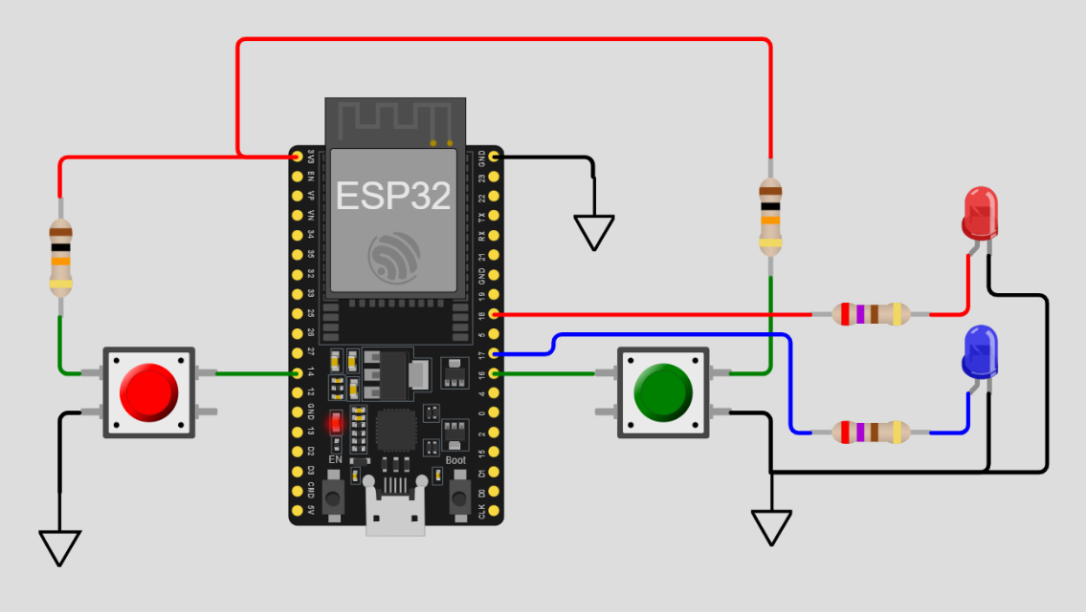
ESP32 – Exercício - desafio
Programe o ESP32 no circuito abaixo para acionar cada LED com um tempo específico de pressionamento do botão verde. (Botão verde pressionado por 5s, acionará o LED vermelho, se o botão verde for pressionado por 10s o LED Azul ficará acionado. Para apagar os LEDs programe o botão vermelho.

Slide 24
Controles de Potência
Controles Não Lineares – Técnica de Modulação Por Largura de Pulsos (PWM)
Existem basicamente dois tipos de controles para cargas de potência como motores, lâmpadas incandescentes, elementos de aquecimento, solenóides, etc.: os controles lineares e os controles pulsantes ou PWM. No entanto, uma das desvantagens dos controles lineares está no fato de não ser possível manter o controle sobre o torque e a velocidade em baixas rotações, no caso de motores. Os motores tendem a partir com “pequenos trancos" e também não é muito simples compensar as variações de velocidade que ocorrem quando o motor tem de fazer mais força.
Uma maneira de se obter um controle muito mais preciso sobre o torque e a velocidade de motores de corrente contínua, e até mesmo de outras cargas, é através de circuitos que empregam a tecnologia PWM ou Pulse Width Modulation (Modulação de Largura de Pulso). Com estes circuitos podemos manter o torque mesmo em baixas velocidades garantindo partidas suaves para os motores, mesmo carregados o que os torna ideais para aplicações em robótica, mecatrônica e mesmo em aplicações industriais. Vamos analisar o princípio de funcionamento dos controles PWM e estudar alguns circuitos práticos.

Slide 25
Controles de Potência
Controles Não Lineares – O Controle PWM
Como podemos manter o controle sobre a corrente média de um motor de corrente contínua sem diminuir a tensão que lhe seja aplicada, já que é a diminuição da tensão que nos leva aos problemas de controle em baixas rotações? Para responder a esta pergunta, existe uma solução técnica bastante engenhosa. Podemos variar a intensidade média da corrente no motor se o alimentarmos com pulsos e controlarmos a duração destes pulsos. Para que se entenda melhor vamos explicar detalhadamente o processo.
Se em lugar de alimentarmos o motor com uma corrente contínua pura, e em seu lugar usarmos um dispositivo qualquer que ligue e desligue rapidamente o circuito, de modo a produzir pulsos retangulares com a duração e o espaçamento entre eles definidos por uma relação T_{ON}/T_{TOTAL} (denominada Duty Cicle ou Ciclo de Trabalho em %) conforme as necessidades do projeto, teremos um controle sobre a potência final aplicada a carga. Com esse procedimento, a tensão de cada pulso se mantém igual a máxima da fonte, mas seu valor médio aplicado ao motor será determinado pelo Duty Cicle. Veja a figura a seguir.

Slide 26
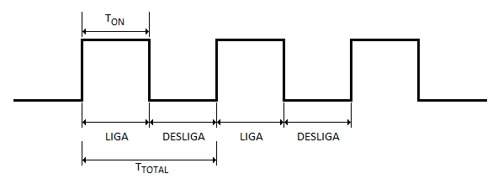

Controles de Potência
Controles Não Lineares – O Controle PWM
+V
Valor médio
$$Duty Cicle=\frac{T_{ON}}{T_{TOTAL}}\%$$
0
Em outras palavras, se a tensão de entrada for de 10 V, com um duty clicle de 50% o motor recebe pulsos de 10V, mas se comporta como se, em média, recebesse uma alimentação de 5V e através dele circulará uma corrente média que corresponde à metade da máxima, que é aquela que circula quando ele recebe 10V. O motor, nestas condições vai rodar com metade de sua velocidade máxima.
Para alterar a velocidade do motor podemos alterar os pulsos aplicados. Se aumentarmos ou diminuirmos a duração dos pulsos, ou seja, mantivermos o elemento que liga e desliga mais tempo ligado ou desligado, o motor recebe alimentação por mais ou menos tempo, e na média podemos dizer que ele tem uma alimentação correspondente a uma tensão maior ou menor, conforme mostram as figuras a seguir.

Slide 27
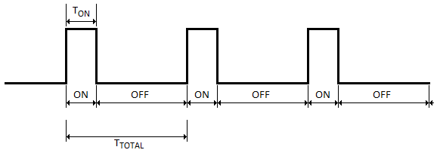
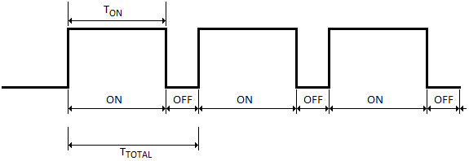



Controles de Potência
Controles Não Lineares – O Controle PWM
+V
Valor médio
$$Duty Cicle=\frac{T_{ON}}{T_{TOTAL}}\%=25\%$$
0
+V
Valor médio
$$Duty Cicle=\frac{T_{ON}}{T_{TOTAL}}\%=50\%$$
0
+V
Valor médio
$$Duty Cicle=\frac{T_{ON}}{T_{TOTAL}}\%=75\%$$
0

Slide 28
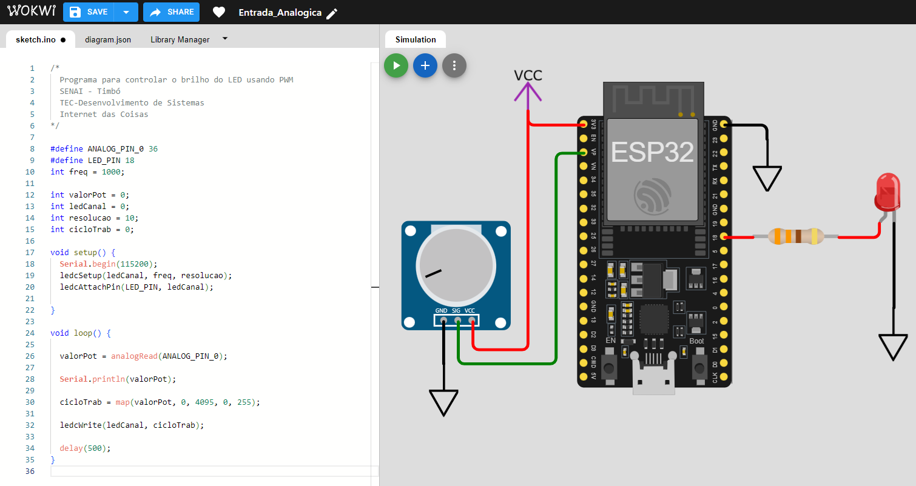
ESP32 – Saídas Analógicas usando PWM

Slide 29
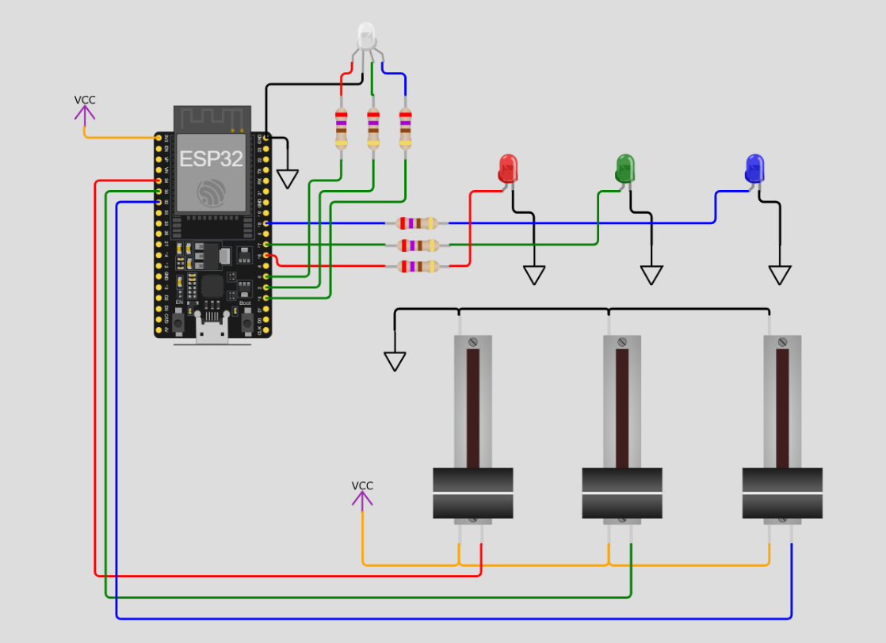
ESP32 – Usando PWM para controlar LED RGB
Programe o ESP32 no circuito ao lado para acionar o LED RGB utilizando um slider para controlar cada componente de cor, possibilitando assim criar diversas cores conforme o controle for ajustado. Se o valor de cada slider for maior que 0 o led correspondente deve indicar como ligado.

Slide 30
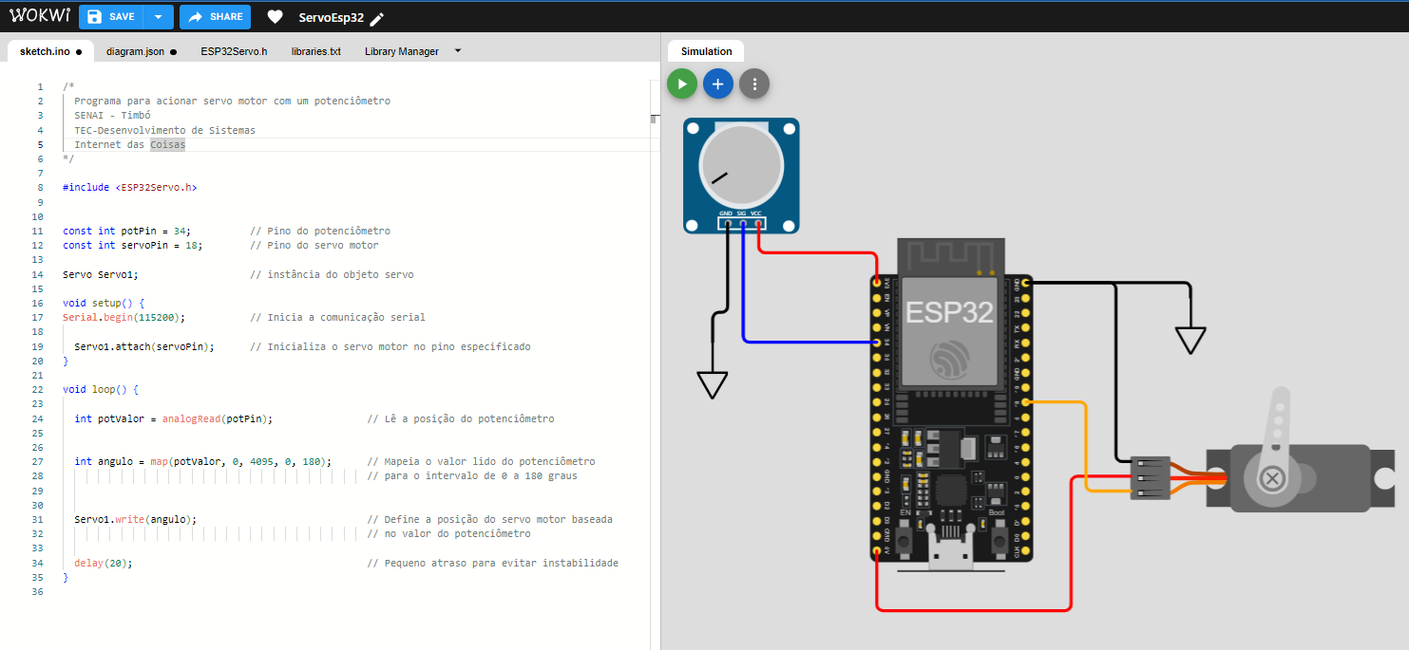
ESP32 – Controlando um Servo-motor

Slide 31
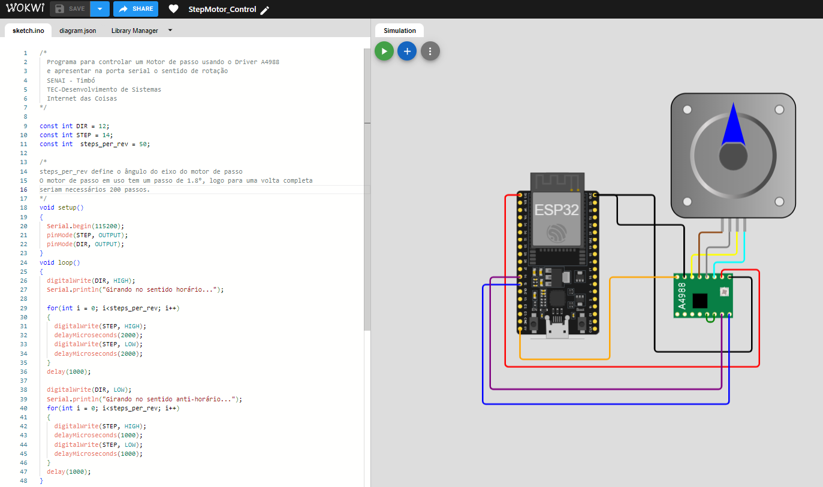
ESP32 – Controlando um Step-motor (1.8°)

Slide 32
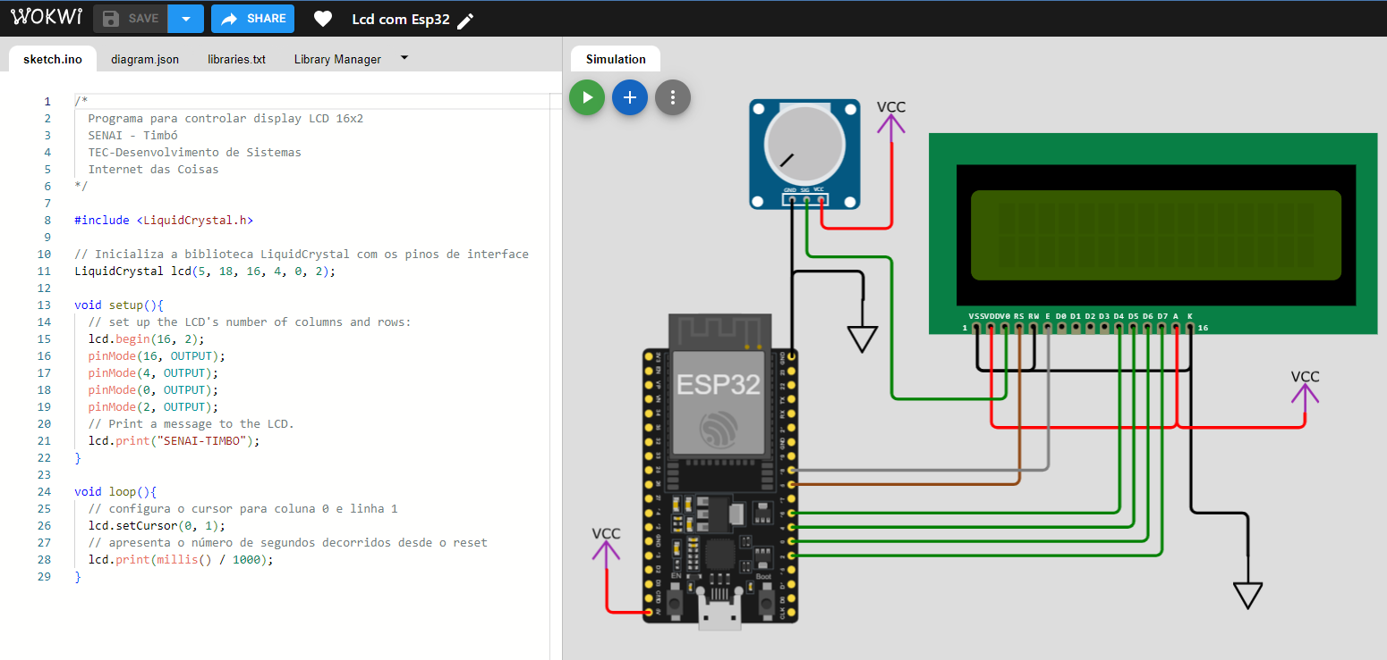
ESP32 – Controlando display LCD Alfanumérico

Slide 33
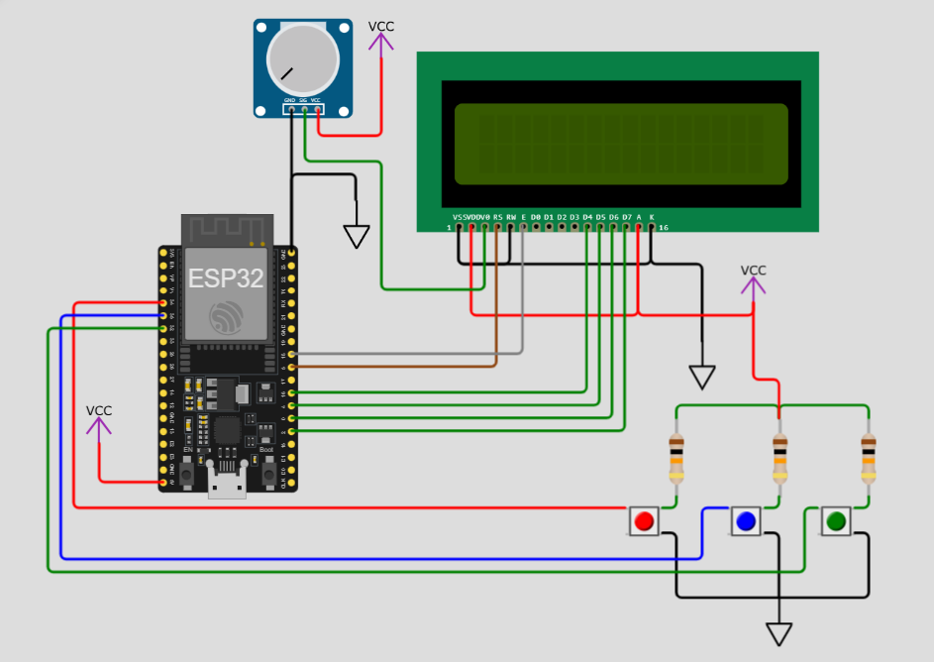
ESP32 – Exercício Desafio – Gerenciando Menus
Programe o ESP32 no circuito ao lado para gerencia telas no display LCD. O display deverá ter três telas (conforme apresentadas no slide seguinte) selecionadas pela operação dos botões, onde, o botão verde avança o número da tela, o vermelho retorna às telas anteriores, e o botão azul seleciona a tela desejada.

Slide 34
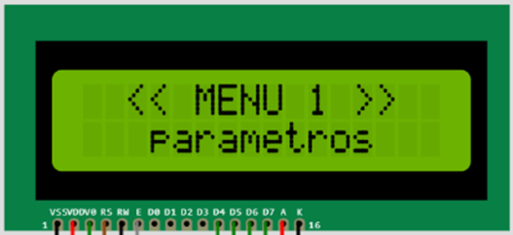
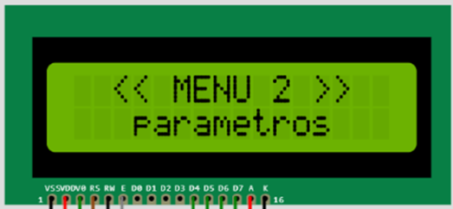
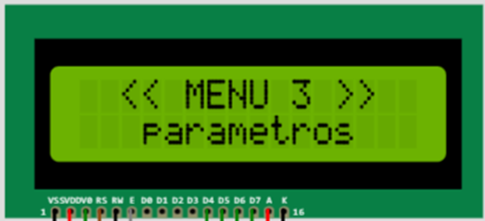
ESP32 – Exercício Desafio – Gerenciando Menus

Slide 35
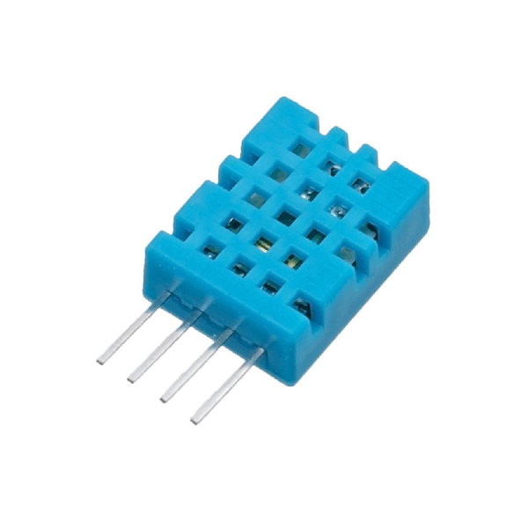
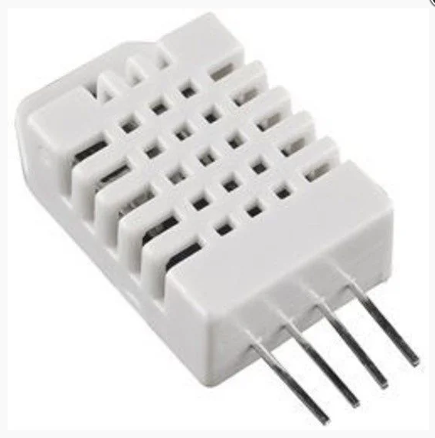
ESP32 – Lendo dados de Sensores
DHT11/DHT22 / LM35 / DS18B20
O Sensor de Umidade e Temperatura da série DHT é um dos componentes mais utilizados em projetos que envolva medição de temperatura e umidade ambiente. Estes sensores fazem medições de temperatura de 0º até 50º celsius e mede a umidade do ar nas faixas de 20% a 90%. A precisão (margem de erro) do sensor para medição de temperatura é de aproximadamente 2°C celsius e para umidade é de 5%.
DHT11
DHT22

Slide 36
Sensor de Temperatura e Umidade
DHT22
Especificações e características do Sensor DHT
– Tensão de operação: 3.3 – 6 VDC
– Corrente de operação: 2.5 mA durante a conversão
– Corrente de operação (em standby): 40 a 50µA
– Resolução: 40 bits
– Faixa de medição (umidade): 0 a 100%
– Faixa de medição (temperatura): -40° a 80° celsius
– Precisão (umidade): ± 2 ~ 5%
– Precisão (temperatura): ±0.5° celsius
– Tempo de resposta: 2s
Aplicações:
Projetos com finalidade de medir umidade e temperatura ambiente utilizando Arduino, Esp32 ou outras plataformas microcontroladas.

Slide 37
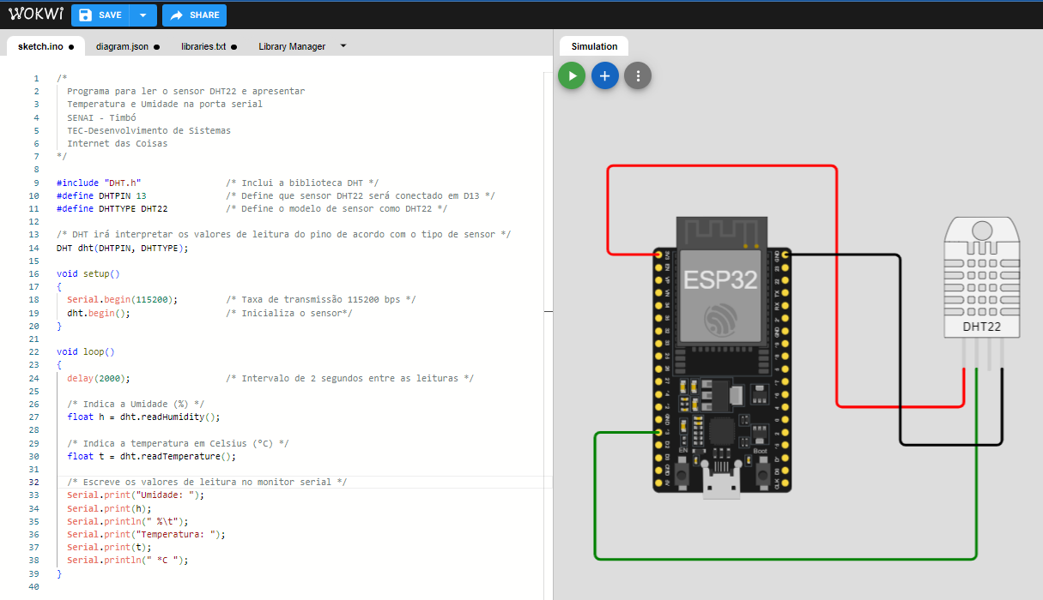
ESP32 – Lendo dados de Sensores – DHT22

